Slide 1
Bendruomenės ir kūrybiškumo reikšmė įveiklinant užmirštas vietas: kopūstų lauko atvejis
Vytauto Didžiojo universiteto Menų fakulteto Menotyros katedros doktorantė Milda Rutkauskaitė
Projektas „Viešųjų teritorijų, turinčių aplinkosauginių problemų, atkūrimas, plėtra ir priežiūra“, Nr. LLI-408, akronimas – LandCLEAN.

Slide 2
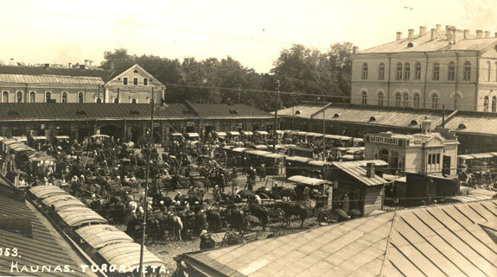
Pradžių pradžia
XIX a. pab. Kauno Šančių mikrorajone įkurtas kareivinių kompleksas, skirtas miesto tertitorijos gynybinei funkcijai atlikti.

Slide 3
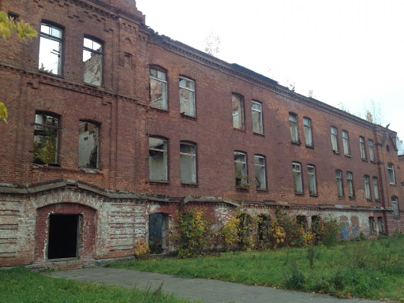
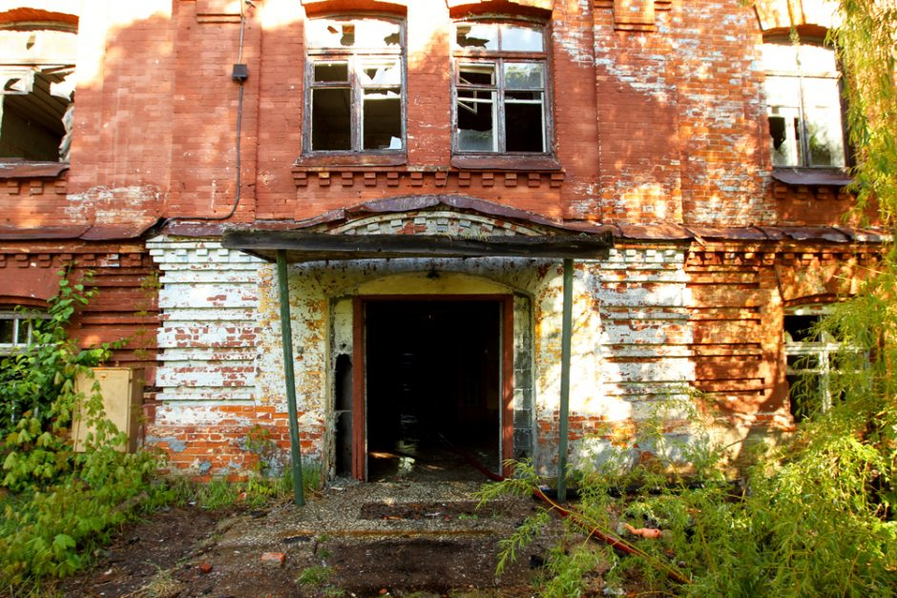
Nepriklausomybę atgavus
Po to, kai Lietuva tapo nepriklausoma šalimi, Šančių mikrorajone buvusios carinės Rusijos laikais pastatytos kareivinės tapo užmiršta ir apleista vieta. Nepasaint ilgus metus vykusių diskusijų, kareivinių vaizdas daugiau nei dešimtmetį nekito.

Slide 4
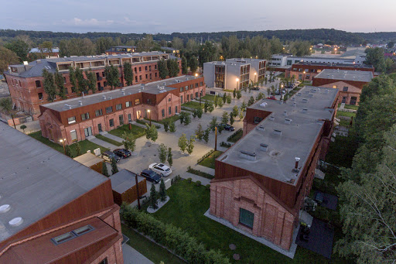
„JUOZAPAVIČIAUS 13“
2016 m. Šančių mikrorajone iki to laiko apleistomis buvusios kareivinės ėmė sparčiai keistis įgyvendinant projektą „Juozapavičiaus 13“. Šioje vietoje, atrenovuotų kareivinių erdvėse, buvo įkurti gyvenamieji būstai, patalpos komercinei bei ugdymo įstaigų veiklai.
Projketo vystytojas: UAB „Miesto renesansas“;
Projekto autorius: architektų biuras „G. Natkevičius ir partneriai“.

Slide 5
Gyvenamieji būstai

Slide 6
Karalienės mortos mokykla

Slide 7
Prekybos centras „Rimi“

Slide 8
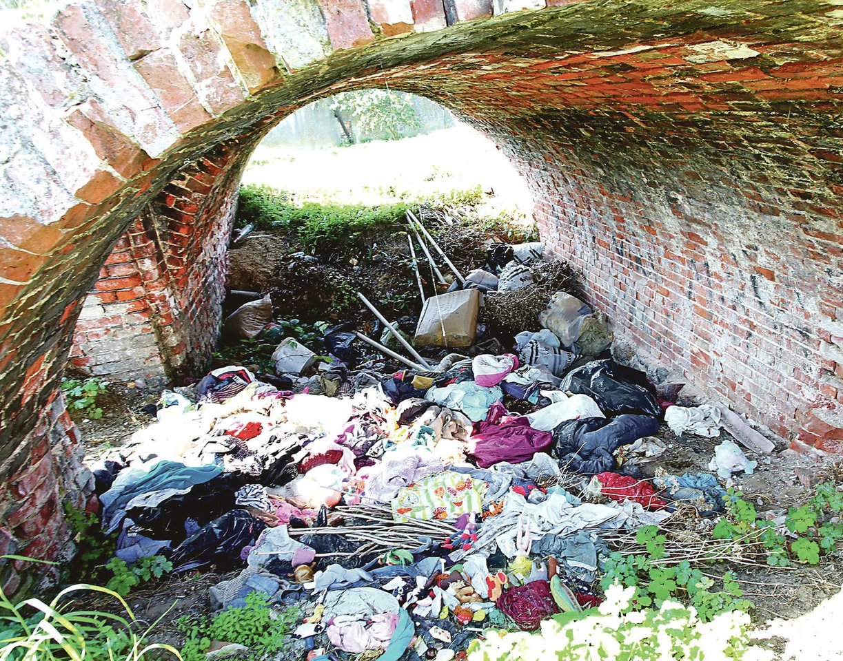
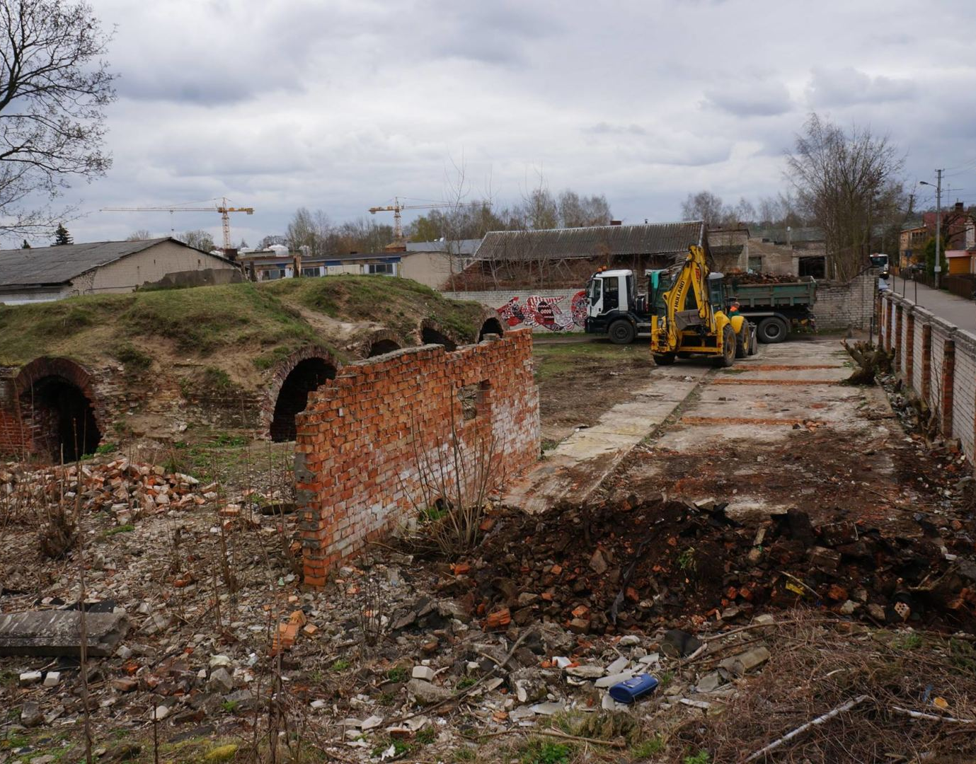
Kopūstų lauko likimas
Nepaisant gražėjančių kareivinių ir vykdyto projekto „Juozapavičiaus 13“, visai netoli renovuojamų vietų išliko apleista erdvė – Kopūstų laukas.
Kopūstų laukas, kaip ir likusi kareivinių komplekso dalis, buvo įkurtas dar carinės Rusijos laikmečiu. Ši vieta anuomet buvo skirta kopūstų sandėliavimui.

Slide 9
Situacija pradėjo keistis keistis iniciatyvos ėmusis bendruomenės menininkams Vitai Gelūnienei ir Ed‘ui Carroll‘ui

Slide 10
Ką reiškia sąvoka „Draugiška zona“?

Slide 11
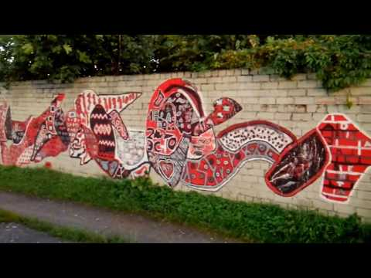
Šančių parapijos vaikų dienos centras dalyvauja gatvės meno festivalio „nykoka“ projekte „kaiminystės akcentai“

Slide 12
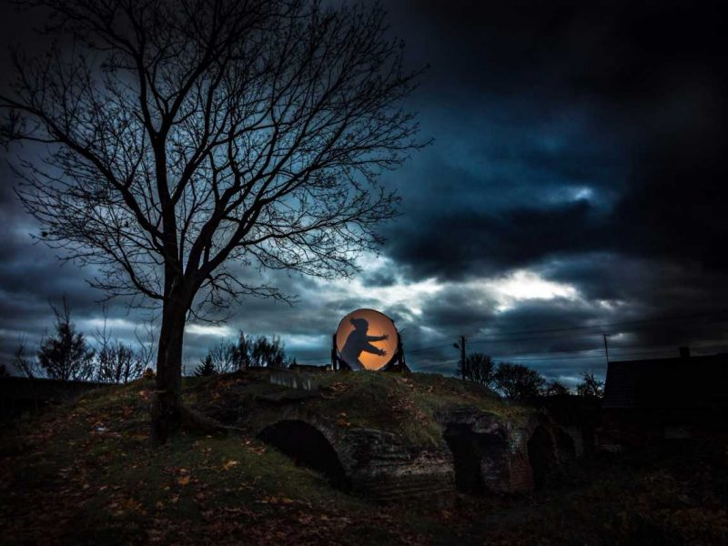
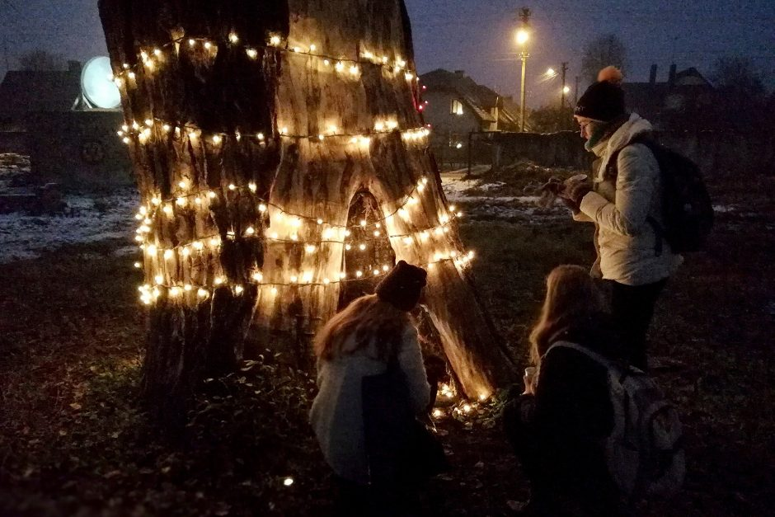
„Balzaminės tuopos“ šventė kopūstų lauke

Slide 13
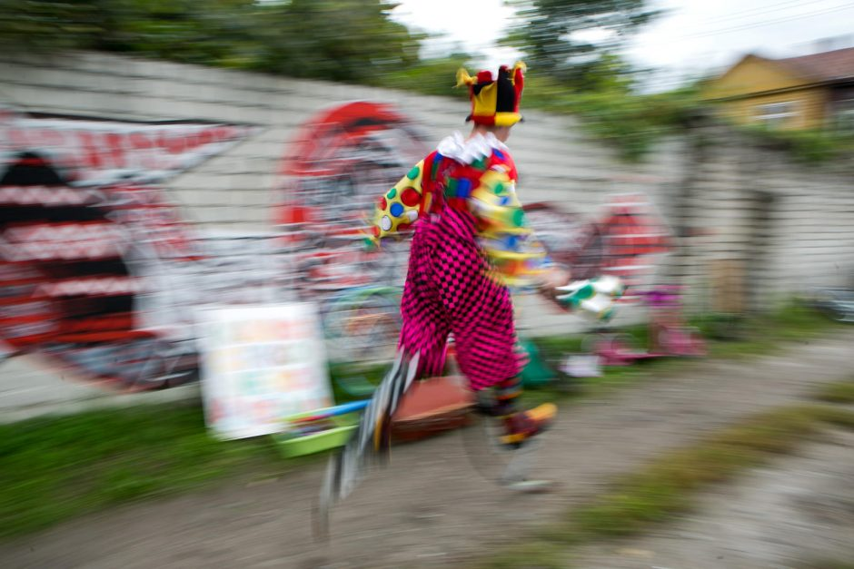
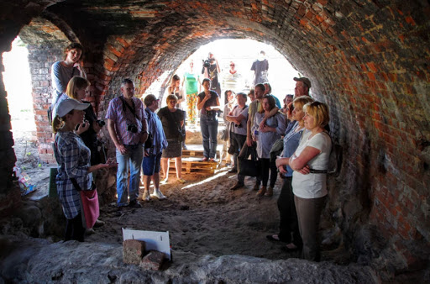
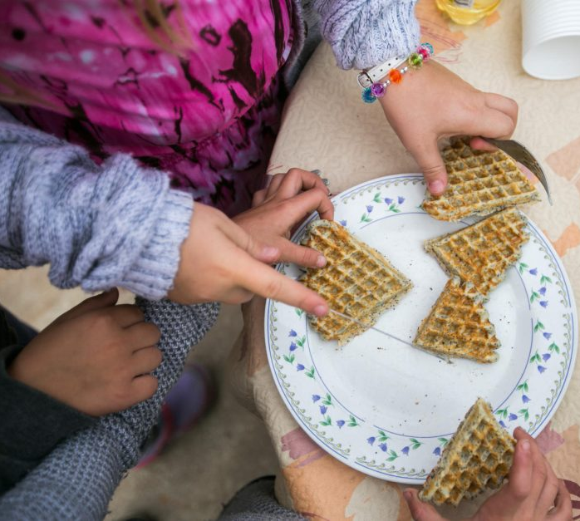
Kaimynų diena ir šančinės

Slide 14
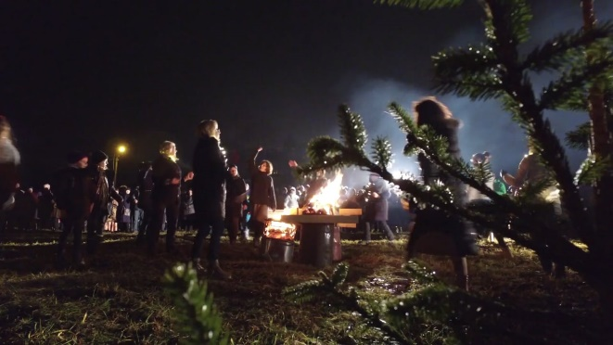
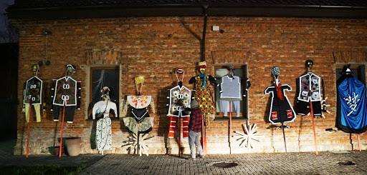
Opera „kopūstų laukas“. Muziką operai sukūrė: kompozitorius – lietuvos nacionalinės kultūros ir meno premijos laureatas vidmantas bartulis

Slide 15
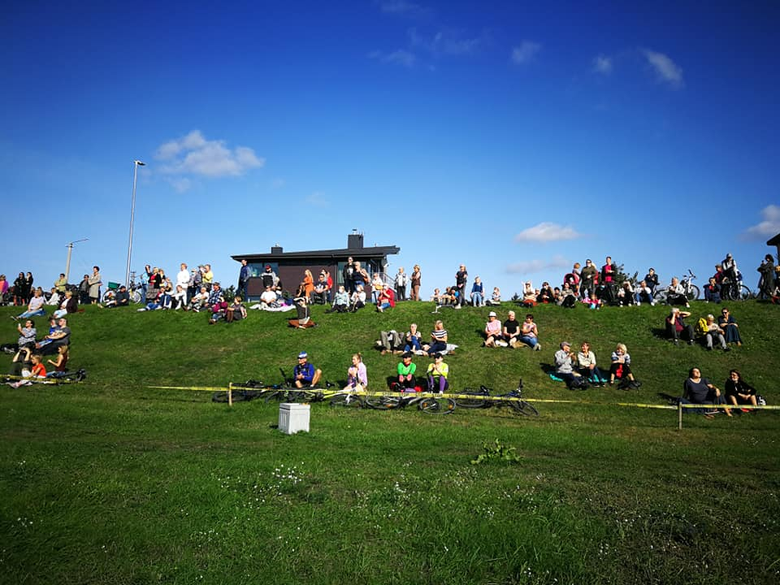
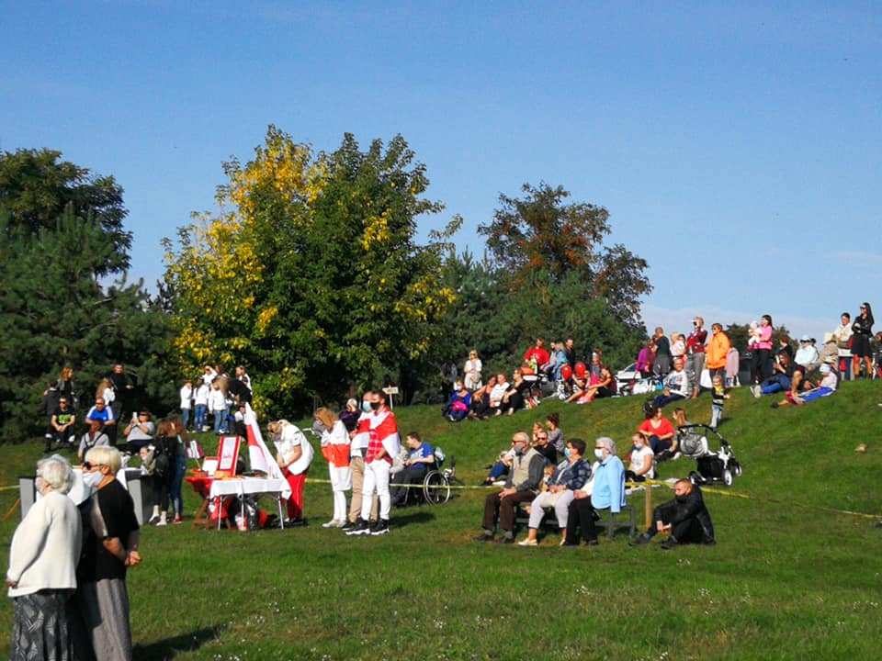
Šančinės 2020

Slide 16
AČIŪ UŽ DĖMESĮ ☺

